Slide 1
Червячные передачи
преподаватель Даниленко С.П.

Slide 2
Студент должен:
Иметь представление:
Об особенностях червячных передач и применении их в технологическом оборудовании;
о факторах, влияющих на величину КПД червячной передачи;
о материалах червяка и колеса;
о тепловом расчете червячной передачи;
Знать:
Принцип работы, устройство ,геометрические и кинематические соотношения;
Принципы выхода из строя и критерии работоспособности;
Формулы для расчета сил действующих в зацеплении;
Основы расчета на контактную прочность и изгиб;
Уметь:
Выполнять проектировочный и проверочный расчет червячной передачи.

Slide 3
План:
Общие сведения о червячных передачах.
Классификация червячных передачах.
Достоинства и недостатки червячной передачи
Типы червяков.
Нарезание червяка.
Силы действующие в зацеплении.
Материалы червячной пары.
Тепловой расчет червячной передачи .
Критерии работоспособности червячных передач.
Типы червяков.
Достоинства и недостатки червячной передачи.
Контрольные вопросы.

Slide 4
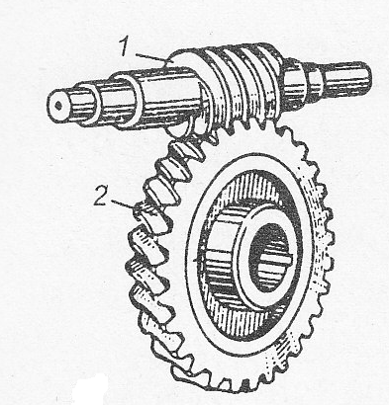
Червячная передача – механизм для передачи вращения между валами по средствам винта и сопряженного с ним червячного колеса.
1-червяк; 2-червячное колесо

Slide 5
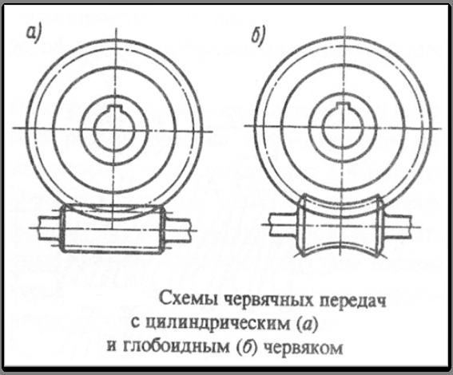
Классификация червячных передач
-от формы внешний поверхности червяка

Slide 6

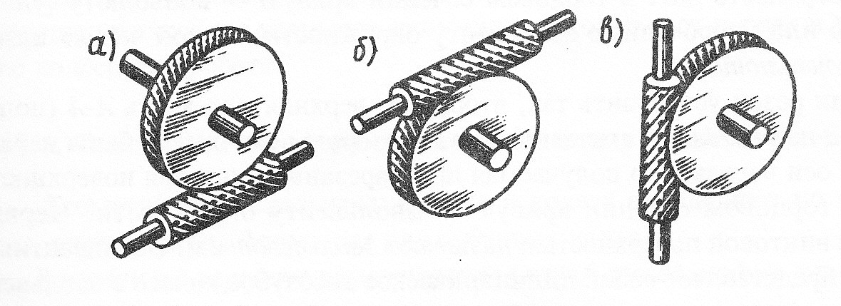
-в зависимости от расположения червяка относительно колеса
а)с нижним б)с верхним в) боковым

Slide 7
Достоинства и недостатки червячных передач
Достоинства:
  Плавность работы
  Бесшумность
  Большое передаточное отношение в одной паре
  Самоторможение
  Повышенная кинематическая точность
Недостатки:
  Сравнительно низкий КПД(целесообразно применять при мощностях не более 100 кВт)
  Большие потери на трение(тепловыделение)
  Повышенный износ и склонность к заеданию
  Повышенные требования к точности сборки, необходимость регулировки
  Необходимость специальных мер по интенсификации теплоотвода

Slide 8
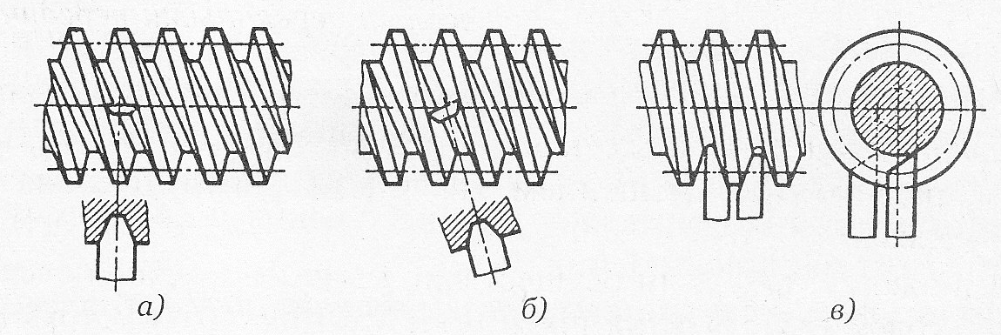
Типы червяков
а)архимедов
б) конволютный
в) эвольвентный

Slide 9
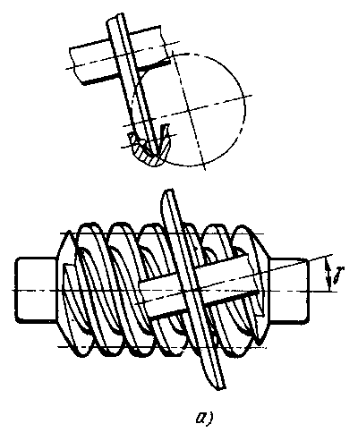
Профиль зуба в торцовом сечении очерчен эвольвентой. Эвольвентные червяки с высокой твердостью поверхности шлифуют плоской стороной шлифовального круга. Червяки с вогнутым профилем витка шлифуют торцовой поверхностью вращения

Slide 10
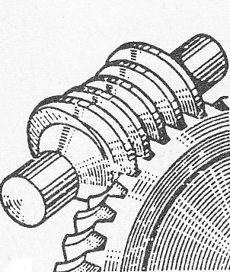
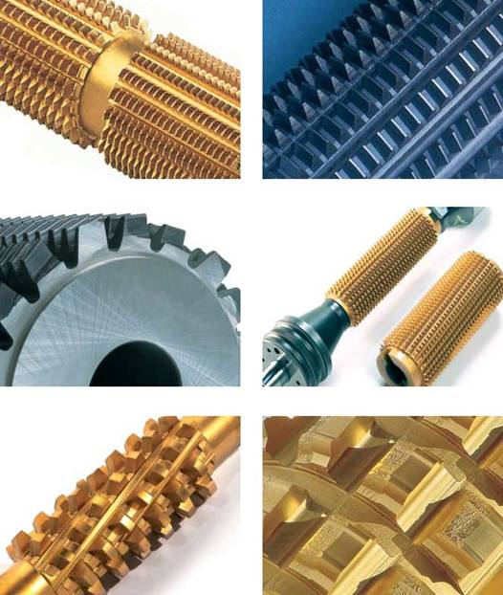
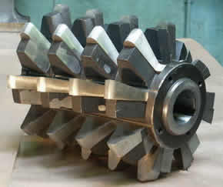
Нарезание червяков и червячных колес
Червячные колеса нарезают червячными фрезами и в редких случаях резцами, укрепленными на вращающейся оправке.
Червячные колеса изготавливают целыми или сборочные

Slide 11
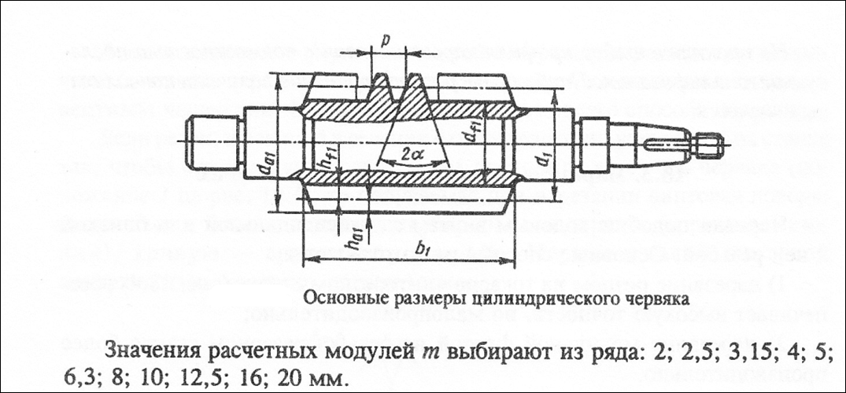
Основными геометрическими размерами червяка являются делительный диаметр, т.е диаметр такого цилиндра червяка, на котором толщина витка равна толщине впадины:

Slide 12
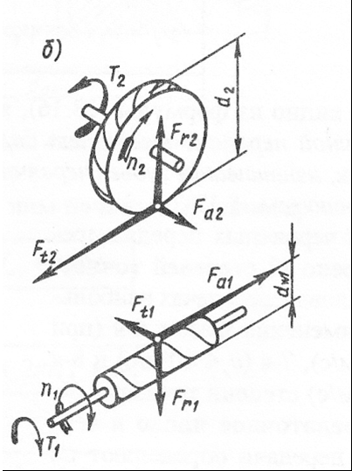
Силы в зацеплении

Slide 13
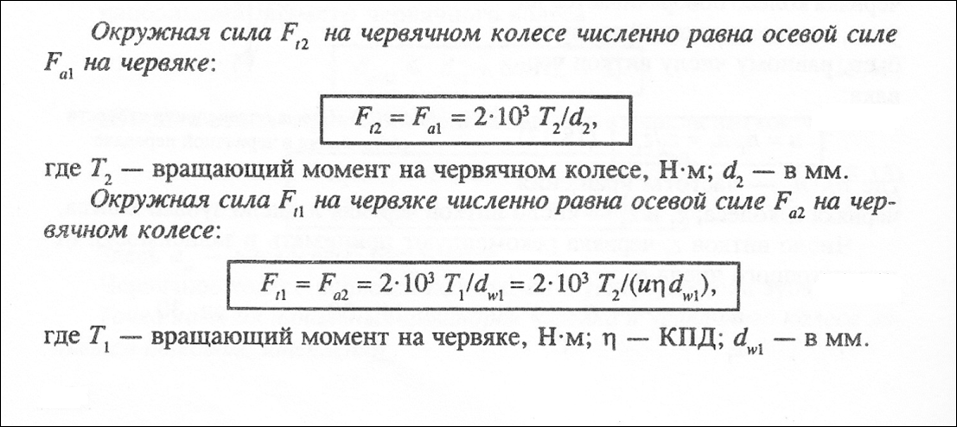
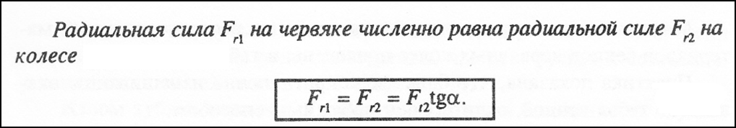
Силы действующие в зацепление

Slide 14
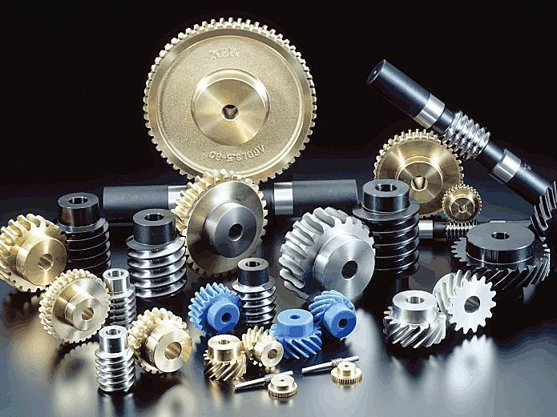
Материалы червячной пары
Червяк и колесо должны обладать достаточной прочностью и ввиду значительных скоростей скольжения в зацепления образовывать антифрикционную пару с высокими износостойкостью и сопротивляемости заеданию.

Slide 15
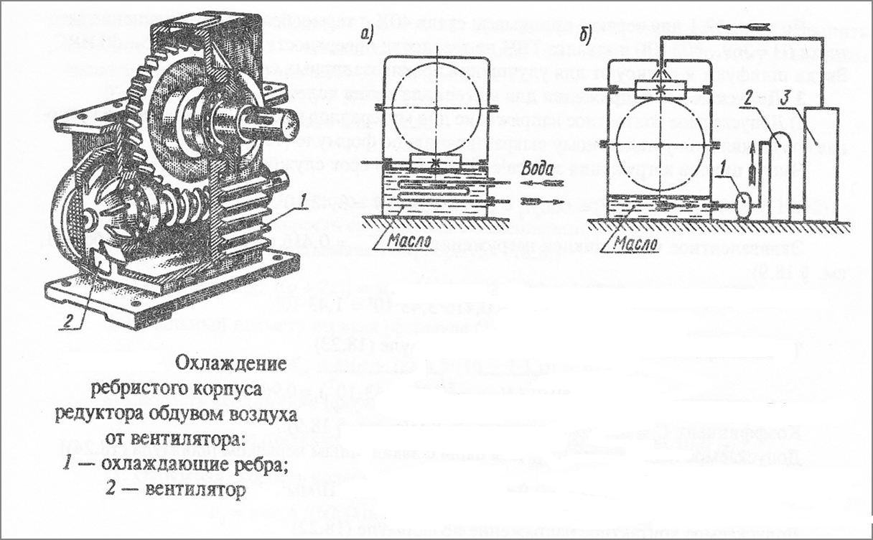
Тепловой расчет

Slide 16
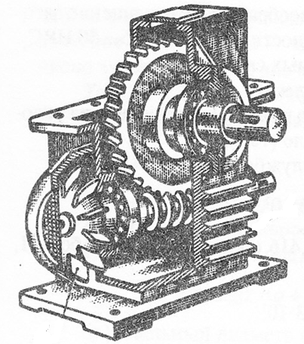
Тепловой расчет
В червячных передачах с большим тепловыделением применяют охлаждение масла водой, проходящей через змеевик или циркуляционную систему смазывания со специальным холодильником

Slide 17
Условие нормального теплового режима:
tм ≤ [t]м
Где tm – температура масла а корпусе редуктора; [t]м – допускаемое температура масла в корпусе редуктора (tм = 60 – 70 C, в исключительных случаях t м = 90 С ); tм – определяют из условия теплового баланса .
В червячной передаче имеют место сравнительно большее потери передаваемой мощности на трение, передача работает с большим тепловыделением.
Qвыд – количество теплоты, выделяемое передачей при непрерывной работе;
Qотв – количество теплоты, отводимое свободной поверхностью корпуса передачи за тоже время
Qвыд = Qотв

Slide 18
Критерии работоспособности червячных передач
Причины выхода из строя червячных передач ( в порядке убывания частоты проявления отказов):
Износ зубьев колеса ограничивает срок службы большинства передач. Интенсивность износа увеличивается при загрязненном смазочном материале, при неточном монтаже зацепления, при повышенной шероховатости рабочей поверхности червяка,
Заедание при твердых материалах колес происходит в ярко выраженной форме со значительными повреждениями поверхностей и последующим быстрым изнашиванием зубьев частицами колеса, приварившимися к червяку. При мягких материалах колес заедание проявляется в менее опасной форме, возникает перенос ("намазывание") материала колеса на рабочую поверхность червяка.
Усталостное выкрашивание наблюдается только на поверхности зубьев колес, изготовленных из материалов, стойких против заедания.
Пластическая деформация рабочих поверхностей зубьев колеса возникает при действии больших перегрузок.
Усталостная поломка зубьев колеса имеет место после значительного их износа.
Усталостная поломка витков или тела червяка и усталостный разрыв венца колеса по впадине зуба возникают редко.

Slide 19
Контрольные вопросы
1. Каковы достоинства и недостатки червячных передач по сравнению с зубчатыми?
2. Каковы основные виды разрушения зубьев червячных колес?
3. Что вызывает нагрев червячной передачи?
4. Из каких материалов изготовляют червяки и зубчатые венцы червячных колес? Какие факторы определяют выбор материала?
5. В чем сущность теплового расчета червячных передач? Назовите основные факторы, влияющие на КПД.
6. С какой целью проводится корригирование в червячной и зубчатой передачах.
7. Можно ли изготовить червяк из чугуна или бронзы.
8. Какие преимущества имеет червячная передача по сравнению с фрикционной передачей.
9. Как называются параметры p, q, y?
10. Как производят расчет закрытых червячных передач с машинным приводом?
11. Для каких целей производят проверочный расчет червячных передач по напряжениям изгиба .
12. Поясните за счет чего осуществляется искусственное охлаждение редуктора.

